Slide 1
MALID 웨어러블 디바이스 사용자의 생체 데이터 활용한 활동인식 시스템
박종현
김태영
송민규
옥준영

Slide 2
목차
프로젝트 계획
진행상황
앞으로의 계획

Slide 3
1. 프로젝트 계획
1. RDS
운동인식을 스마트폰으로 진행
현재 진행하는 운동의 강도를 미밴드의 심박수 센서를 이용하여 측정
스마트폰으로 인식한 운동과 미밴드를 통해 누적된 심박수 데이터를 종합하여 운동의 종류와 강도와 퀄리티를 기록하여 사용자가 본인의 체력관리에 유용하게 사용 할 수 있도록 한다.

Slide 4
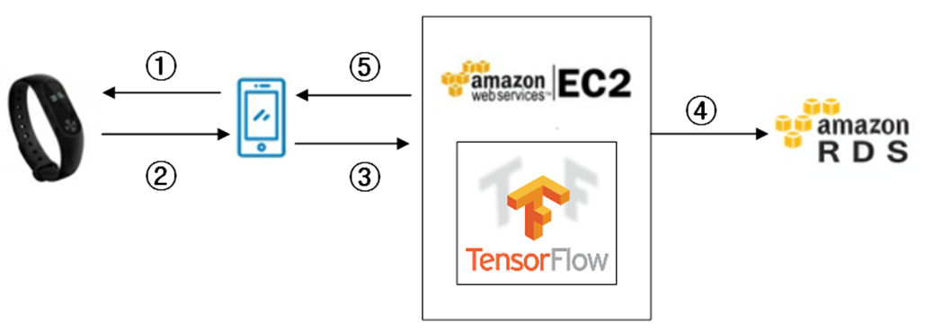
1. 프로젝트 계획
1. RDS
스마트폰이 미밴드에게 심박수를 측정 하라는 명령 하달
미밴드는 심박수를 5초 단위로 반복 측정하여 스마트폰으로 전달
스마트폰에서 모아놓은 가속도, 방향 센서와 심박수 데이터를 아마존에 전달
아마존의 데이터베이스를 활용하여 데이터를 누적하여 저장
모아놓은 데이터를 통해 머신러닝을 진행한 후 운동 분석 결과를 스마트폰에 전달

Slide 5
2. 진행상황
1. RDS
스마트폰이 미밴드에게 심박수를 측정 하라는 명령 하달
미밴드는 심박수를 5초 단위로 반복 측정하여 스마트폰으로 전달
스마트폰에서 모아놓은 가속도, 방향 센서와 심박수 데이터를 아마존에 전달
아마존의 데이터베이스를 활용하여 데이터를 누적하여 저장
모아놓은 데이터를 통해 머신러닝을 진행한 후 운동 분석 결과를 스마트폰에 전달

Slide 6
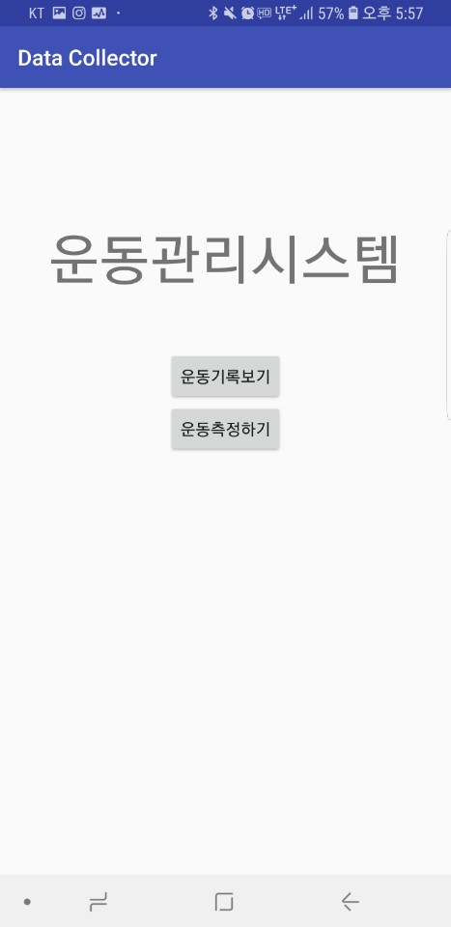
2. 진행상황
1. RDS

Slide 7
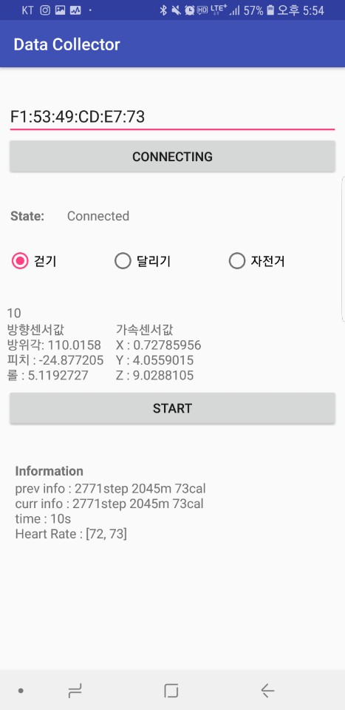
2. 진행상황
1. RDS
블루투스 주소를 이용해 디바이스에 연결 ----→
현재 연결상태 표시 ----→
운동 종류 선택(추후 자동인식으로 생략) ----→
누적측정시간 →
현재 신체의 움직임에 대한 각종 센서 값 -----→
기록 시작 -----→
측정 종료 이후에 저장된 운동기록 -→

Slide 8
3. 앞으로의 계획
1. RDS
스마트폰에서 모아놓은 가속도, 방향 센서와 심박수 데이터를 아마존에 전달
아마존의 데이터베이스를 활용하여 데이터를 누적하여 저장
모아놓은 데이터를 통해 머신러닝을 진행한 후 운동 분석 결과를 스마트폰에 전달

Slide 9
참고자료

Slide 10
감사합니다

